Slide 1
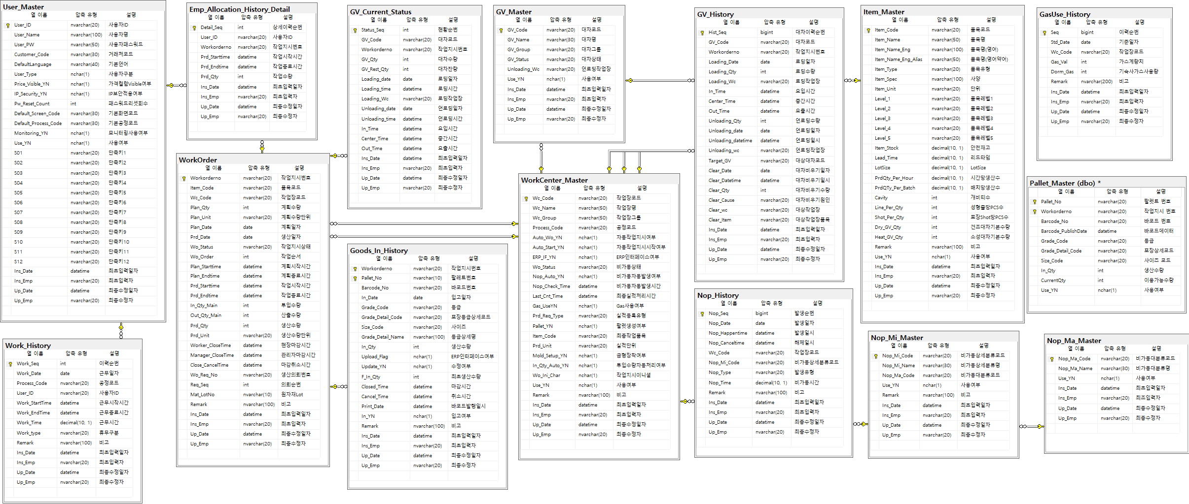

05 실적관리
작업자 : 오휘석
# 실적관리 ER
실적관리 ER
As-is

Slide 2
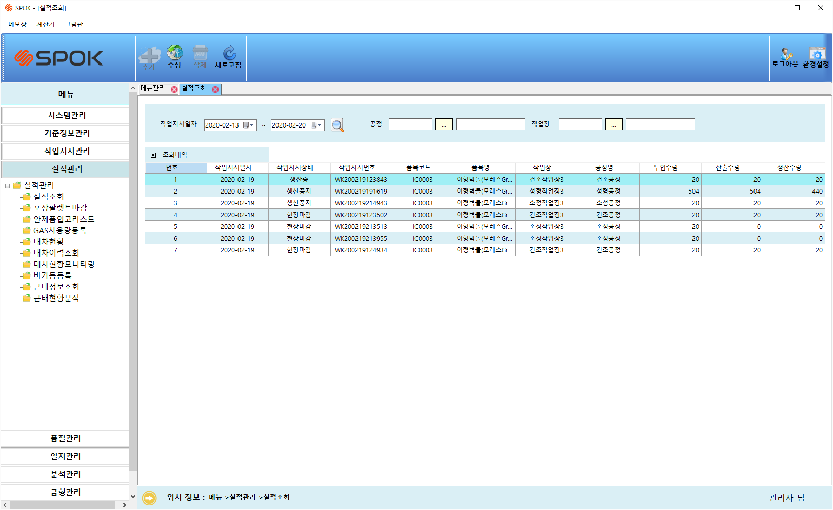
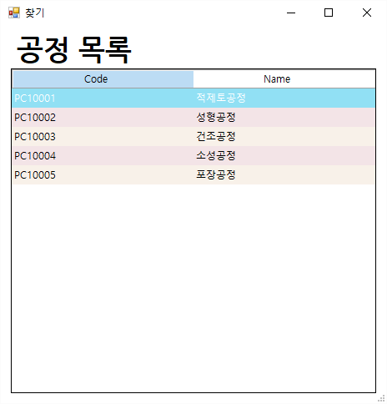
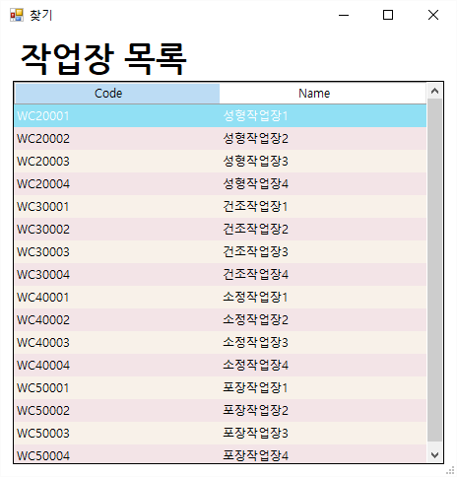
05 실적관리
작업자 : 오휘석
# 실적조회
Description
메뉴 > 실적관리 > 실적조회
이벤트처리
해당 버튼을 누르면 다음과 같은 이벤트가 가능하다.
조회 : 지정한 조건으로 내용을 조회한다.
수정 : 해당 열의 생산수량을 수정할 수 있다.
새로고침 : 모든 조회내역을 초기화 한다.
2) 검색조건
해당 항목의 빈 칸에 자신이 찾고 싶은 조건을 설정 후 클릭하면 검색한 내용이 아래 화면에 조회.
작업지시일자별
공정별
작업장별
As-is
Purpose
모든 작업지시를 확인하고 작업지시의 생산수량을 변경할 수 있고 조회하는 화면
1
2
3

Slide 3
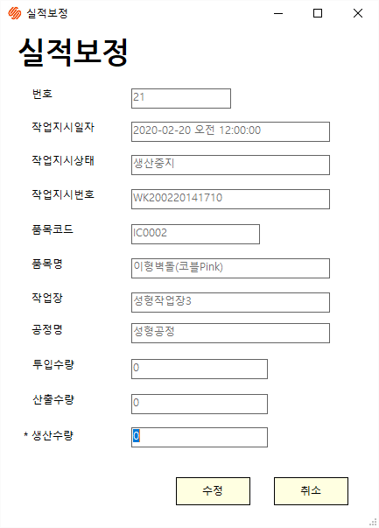
05 실적관리
작업자 : 오휘석
# 실적조회 - 수정
항목 | 설명 | 비고
번호 | 수정할 정보의 번호 | 수정불가
작업지시일자 | 수정할 정보의 작업지시일자 | 수정불가
작업지시상태 | 수정할 정보의 작업지시상태 | 수정불가
작업지시번호 | 수정할 정보의 작업지시번호 | 수정불가
품목코드 | 수정할 정보의 품목코드 | 수정불가
품목명 | 수정할 정보의 품목명 | 수정불가
작업장 | 수정할 정보의 작업장 | 수정불가
공정명 | 수정할 정보의 공정명 | 수정불가
투입수량 | 수정할 정보의 투입수량 | 수정불가
산출수량 | 수정할 정보의 산출수량 | 수정불가
*생산수량 | 원하는 생산수량으로 수량설정 | 숫자가 아닌 경우 메시지 확인
메뉴 > 실적관리 > 실적조회<수정
As-is
※ * 표시는 필수로 입력해야 되는 값

Slide 4
05 실적관리
작업자 : 오휘석
# 포장팔렛트마감 Process
Description
포장팔렛트마감 Process
포장작업에서 팔렛트를 생성하는 것을 확인할 수 있고 등급상세명을 수정할 수 있다. 하지만 팔렛트가 마감일 경우 불가능하다. 또한, 작업지시를 마감시킬 때 속한 팔렛트 마감여부가 하나라도 N 가 있을 경우 작업지시를 마감시킬 수 없다.
As-is
포장 작업
Y/N
작업지시
팔렛트 생성
Y
팔렛트 마감
Y
등급상세 수정
팔렛트 마감
작업지시 마감
작업지시 마감

Slide 5
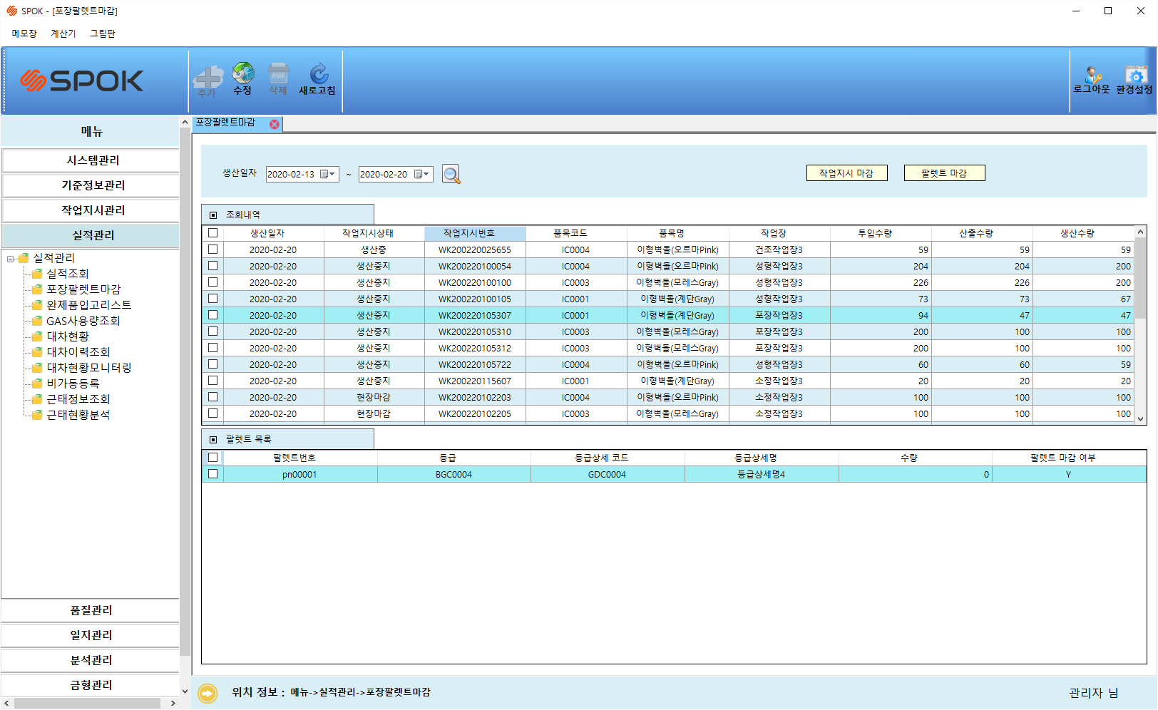
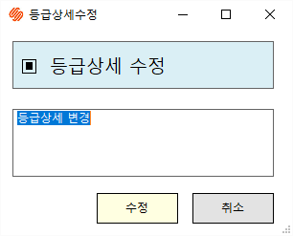
05 실적관리
작업자 : 오휘석
# 포장팔렛트마감
Description
메뉴 > 실적관리 > 포장팔렛트마감
이벤트처리
해당 버튼을 누르면 다음과 같은 이벤트가 가능하다.
조회 : 지정한 조건으로 내용을 조회한다.
수정 : 해당 열의 생산수량을 수정할 수 있다.
새로고침 : 모든 조회내역을 초기화 한다.
작업지시 마감 : 체크로 선택한 행의 작업지시를 마감한다. 단 작업지시에 속한 팔렛트가 하나라도 마감이 안될 경우 마감할 수 없다.
팔렛트 마감 : 원하는 행을 선택하여 팔렛트를 마감한다.
2) 수정
해당 항목의 등급상세명을 자신이 쓰고 싶은 내용을 작성 후 클릭하면 내용이 수정.
등급상세 수정 : 원하는 글로 수정할 수 있다. 단 팔레트 마감된 경우 수정 불가능.
As-is
Purpose
작업지시와 팔렛트를 마감할 수 있고 팔렛트 등급상세명을 수정할 수 있고 조회하는 화면
1

Slide 6
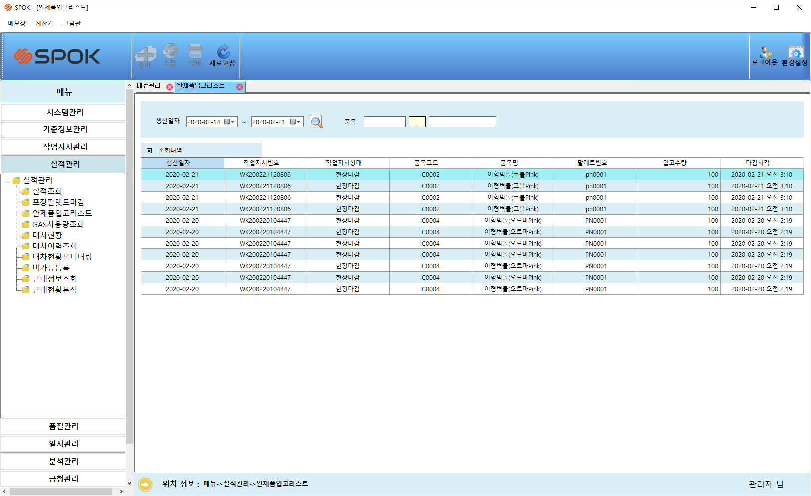
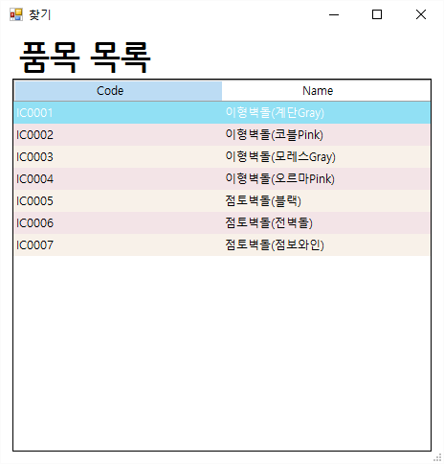
05 실적관리
작업자 : 오휘석
# 완제품입고리스트
Description
메뉴 > 실적관리 > 완제품입고리스트
이벤트처리
해당 버튼을 누르면 다음과 같은 이벤트가 가능하다.
조회 : 지정한 조건으로 내용을 조회한다.
새로고침 : 모든 조회내역을 초기화 한다.
2) 검색조건
해당 항목의 빈 칸에 자신이 찾고 싶은 조건을 설정 후 클릭하면 검색한 내용이 아래 화면에 조회.
생산일자별
품목별
As-is
Purpose
모든 작업이 끝난 품목을 확인하여 완제품 리스트를 확인하고 조회하는 화면
1
2

Slide 7
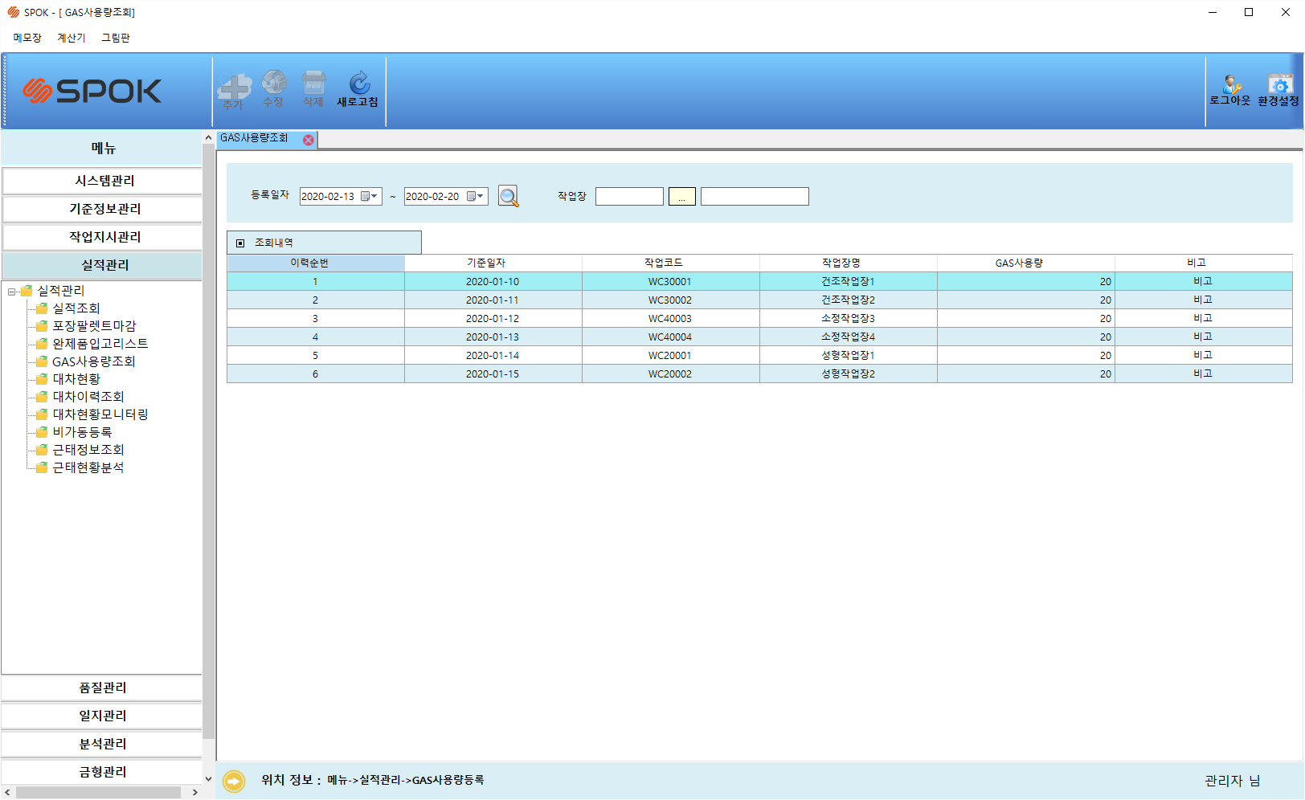
05 실적관리
작업자 : 오휘석
# GAS사용량조회
Description
메뉴 > 실적관리 > GAS사용량조회
이벤트처리
해당 버튼을 누르면 다음과 같은 이벤트가 가능하다.
조회 : 지정한 조건으로 내용을 조회한다.
새로고침 : 모든 조회내역을 초기화 한다.
2) 검색조건
해당 항목의 빈 칸에 자신이 찾고 싶은 조건을 설정 후 클릭하면 검색한 내용이 아래 화면에 조회.
등록일자별
작업장별
As-is
Purpose
작업장에서 등록된 가스 사용량을 확인하고 조회하는 화면
1
2

Slide 8
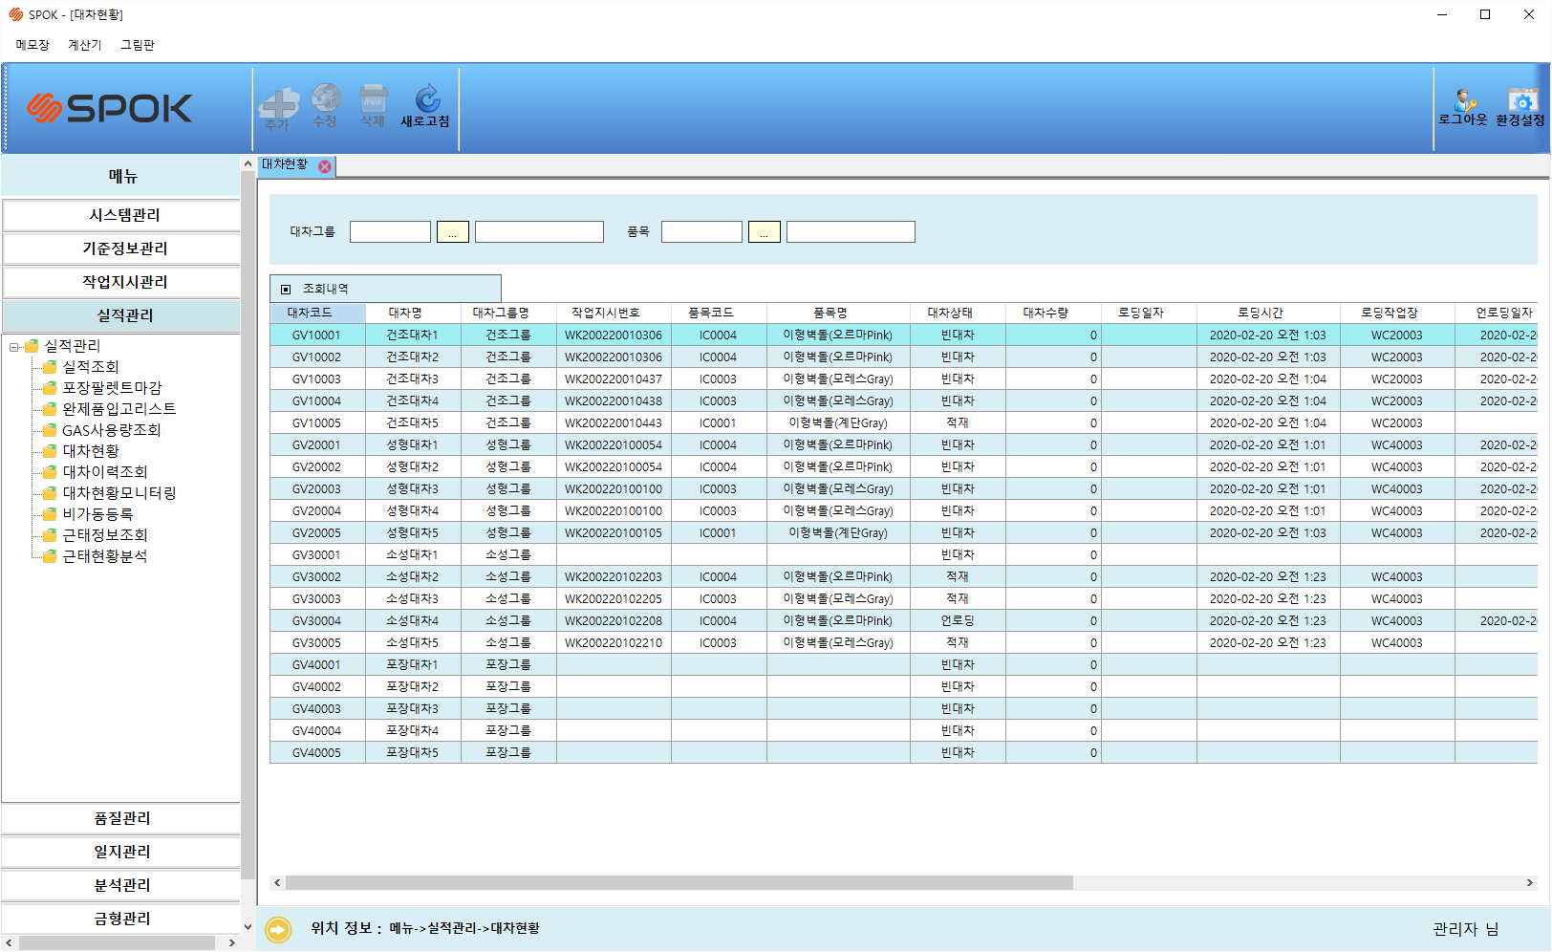
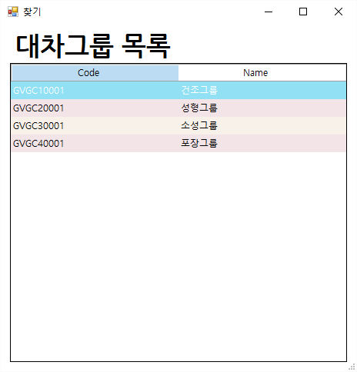
05 실적관리
작업자 : 오휘석
# 대차현황
Description
메뉴 > 실적관리 > 대차현황
이벤트처리
해당 버튼을 누르면 다음과 같은 이벤트가 가능하다.
조회 : 지정한 조건으로 내용을 조회한다.
새로고침 : 모든 조회내역을 초기화 한다.
2) 검색조건
해당 항목의 빈 칸에 자신이 찾고 싶은 조건을 설정 후 클릭하면 검색한 내용이 아래 화면에 조회.
대차그룹별
품목별
As-is
Purpose
현재 사용하고 있거나 사용중이지 않은 대차를 확인하고 조회하는 화면
1
2

Slide 9
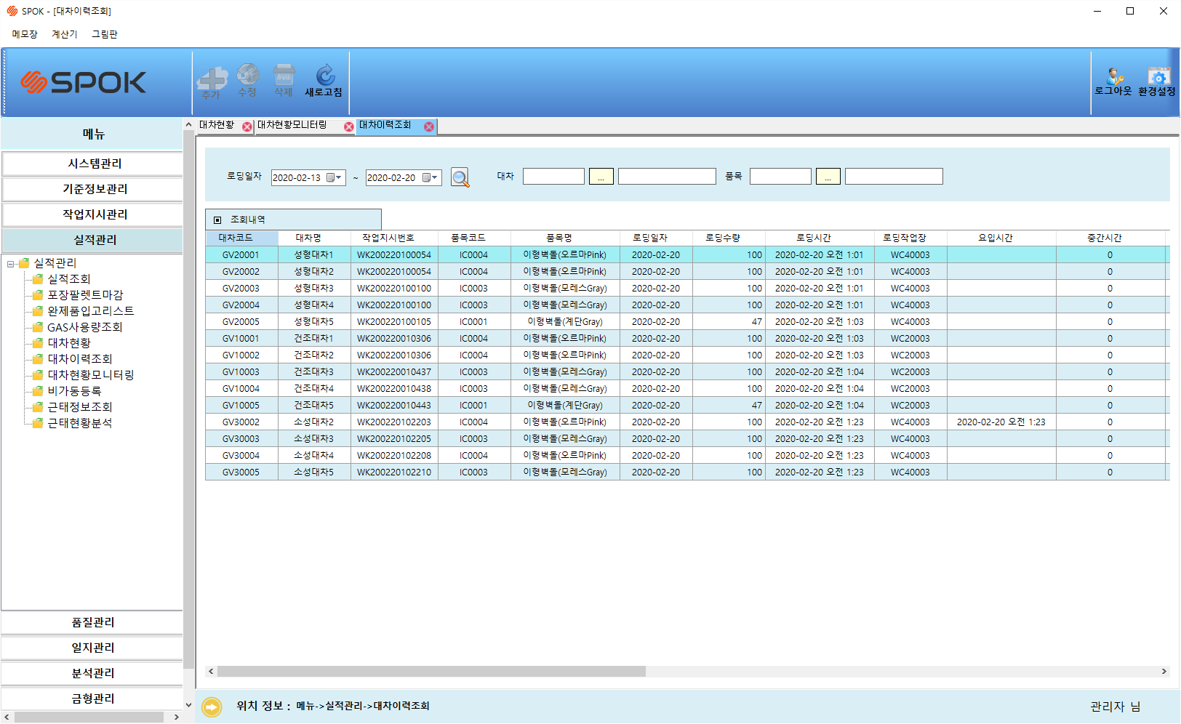
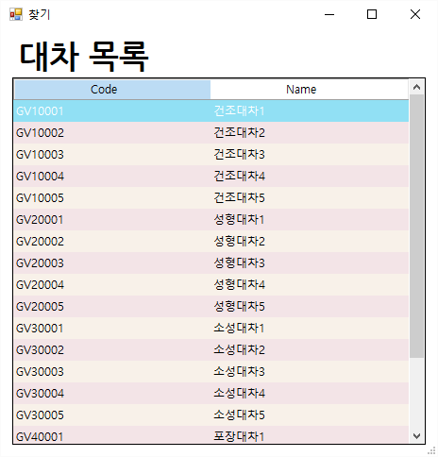
05 실적관리
작업자 : 오휘석
# 대차이력조회
Description
메뉴 > 실적관리 > 대차이력조회
이벤트처리
해당 버튼을 누르면 다음과 같은 이벤트가 가능하다.
조회 : 지정한 조건으로 내용을 조회한다.
새로고침 : 모든 조회내역을 초기화 한다.
2) 검색조건
해당 항목의 빈 칸에 자신이 찾고 싶은 조건을 설정 후 클릭하면 검색한 내용이 아래 화면에 조회.
대차별
품목별
As-is
Purpose
사용한 대차의 이력을 확인하고 조회하는 화면
1
2
3

Slide 10
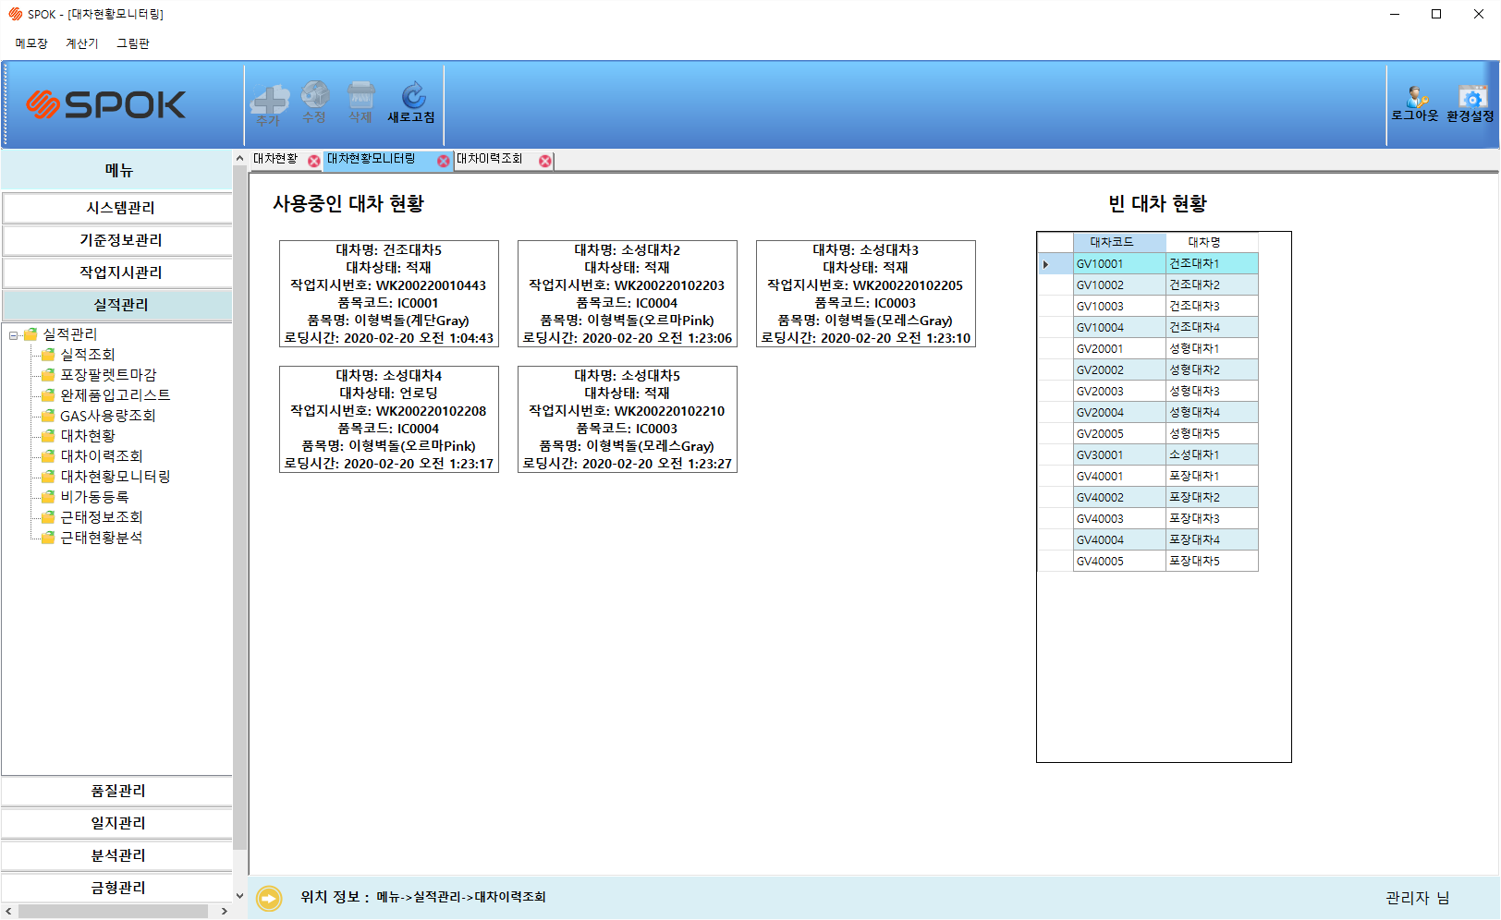
05 실적관리
작업자 : 오휘석
# 대차현황모니터링
Description
메뉴 > 실적관리 > 대차현황모니터링
이벤트처리
해당 버튼을 누르면 다음과 같은 이벤트가 가능하다.
새로고침 : 모든 조회내역을 초기화 한다.
As-is
Purpose
현재 사용하고 있거나 빈대차를 확인할 수 있는 실시간 모니터링 화면

Slide 11
05 실적관리
작업자 : 오휘석
# 비가동등록 Process
Description
비가동등록 Process
작업장을 비동기하여 작업장 사용을 금지하고 작업장을 가동시켜 사용 가능하게 한다.
As-is
N
작업장
비가동
(사용불가)
Y
비가동 종료
Y
작업장 사용가능
비가동 등록
N

Slide 12
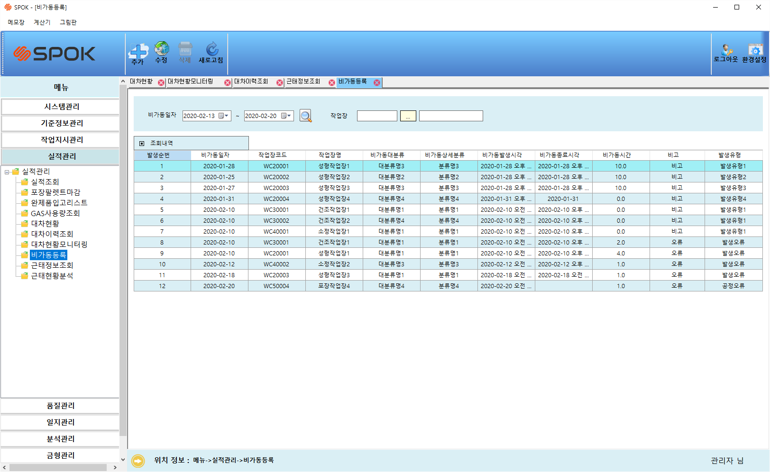
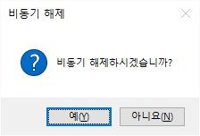
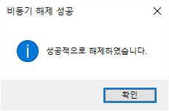
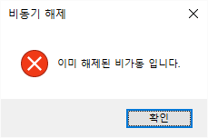
05 실적관리
작업자 : 오휘석
# 비가동등록
Description
메뉴 > 실적관리 > 비가동등록
이벤트처리
해당 버튼을 누르면 다음과 같은 이벤트가 가능하다.
조회 : 지정한 조건으로 내용을 조회한다.
추가 : 비가동을 등록한다.
수정 : 해당 열의 비가동을 종료를 시킬 수 있다.
새로고침 : 모든 조회내역을 초기화 한다.
2) 검색조건
해당 항목의 빈 칸에 자신이 찾고 싶은 조건을 설정 후 클릭하면 검색한 내용이 아래 화면에 조회.
비가동일자별
작업장별
3) 수정
해당 항목의 비가동을 종료 시킨다. 단 이미 종료된 경우 메시지 확인
비동기 해제 : 해제 메시지 확인.
As-is
Purpose
작업장을 비가동 시키고 해제할 수 있는 조회 화면
1

Slide 13
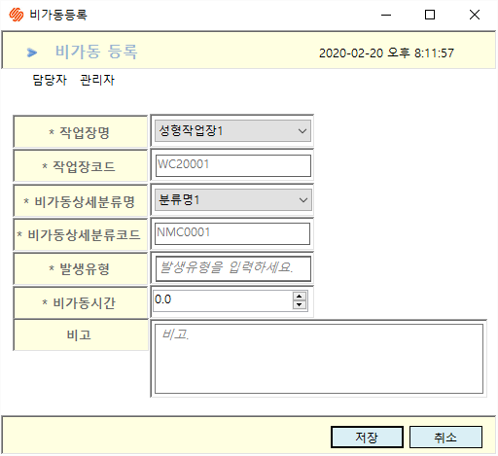
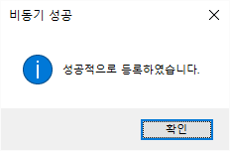
05 실적관리
작업자 : 오휘석
# 비가동등록 - 추가
항목 | 설명 | 비고
*작업장명 | 등록할 작업장명 | 모든 작업장 중 비가동 시킬 곳 선택
*작업장코드 | 등록할 작업장 코드는 작업장명을 선택 시 자동으로 맞는 코드를 보여줌 | 수정불가
*비가동상세분류명 | 등록할 비가동상세분류명 | 모든 상세분류명 중 선택.
*비가동상세분류코드 | 등록할 비가동상세분류 코드는 비가동상세분류명을 선택할 시 자동으로 맞는 코드를 보여줌 | 수정불가
*발생유형 | 등록할 발생유형 | Ex) 작업장 파손, 작업장 화재
*비가동시간 | 등록할 비가동시간 | Ex) 1시간 1.0, 1시간20분 1.2
비고 | 수정할 정보의 작업장
메뉴 > 실적관리 > 실적조회<추가
As-is
※ * 표시는 필수로 입력해야 되는 값

Slide 14
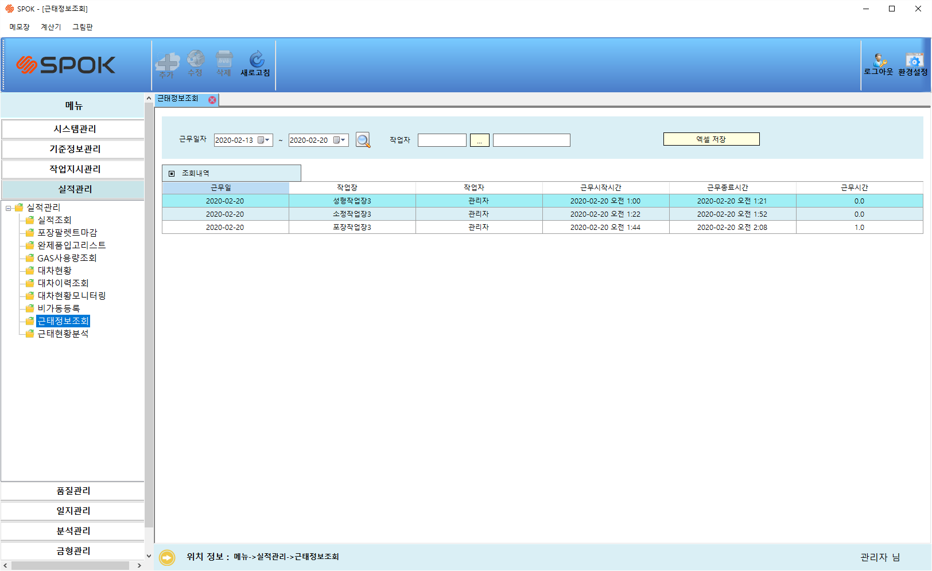
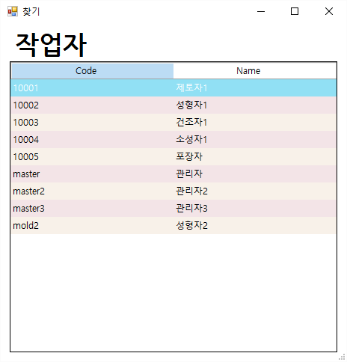
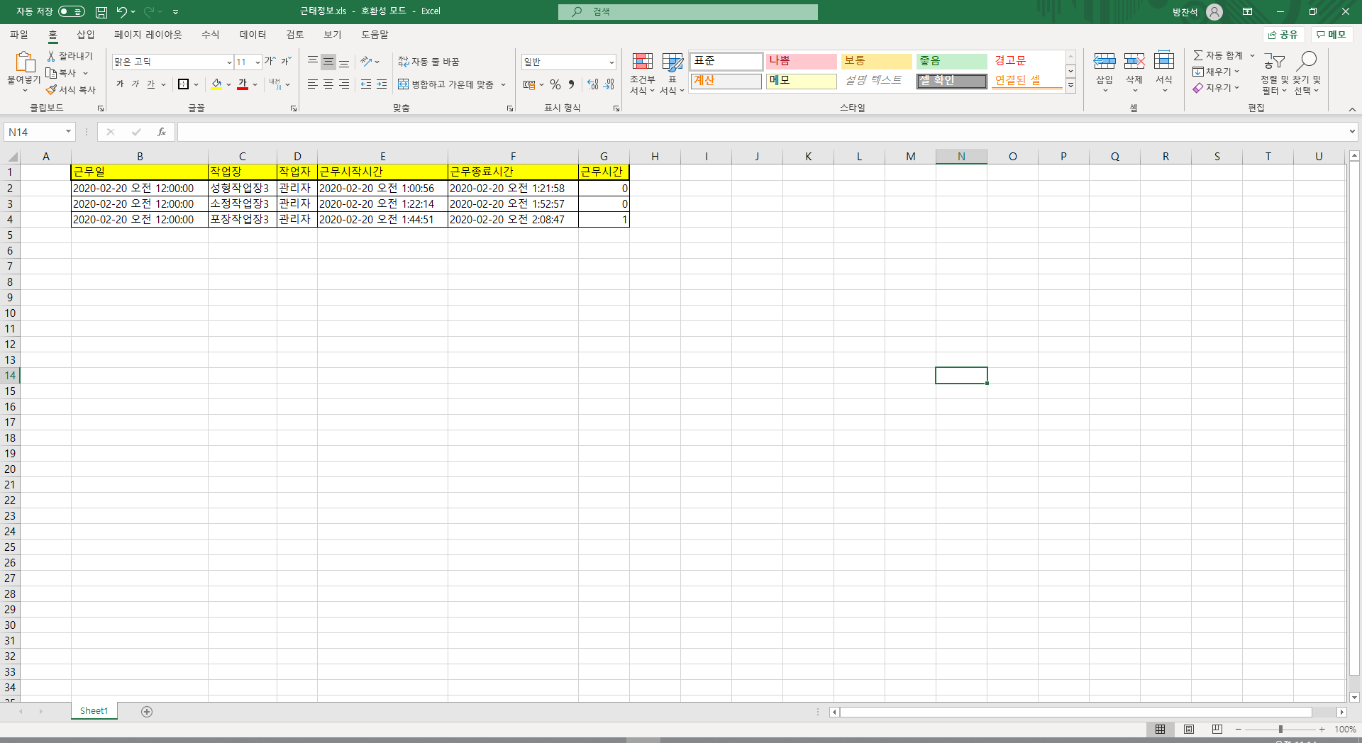
05 실적관리
작업자 : 오휘석
# 근태정보조회
Description
메뉴 > 실적관리 > 근태정보조회
이벤트처리
해당 버튼을 누르면 다음과 같은 이벤트가 가능하다.
조회 : 지정한 조건으로 내용을 조회한다.
새로고침 : 모든 조회내역을 초기화 한다.
엑셀저장
2) 검색조건
해당 항목의 빈 칸에 자신이 찾고 싶은 조건을 설정 후 클릭하면 검색한 내용이 아래 화면에 조회.
근무일자별
작업자별
3) 엑셀 저장
조회한 근태정보를 엑셀로 저장할 수 있다.
As-is
Purpose
근무자의 모든 근태 정보를 확인하고 조회하는 화면
1
2

Slide 15
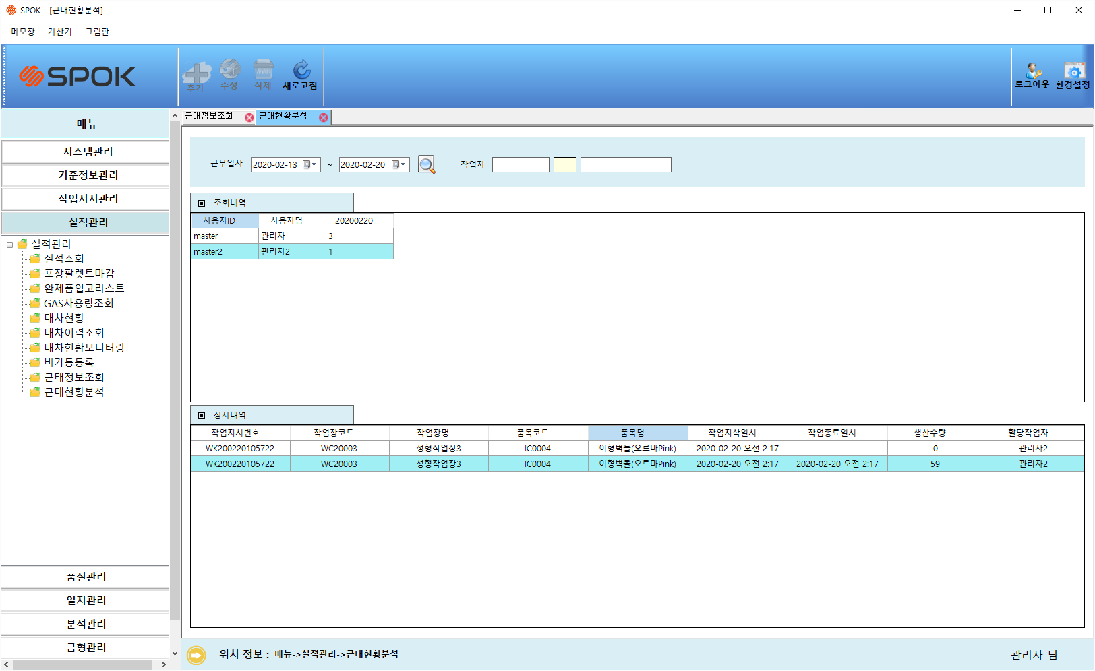
05 실적관리
작업자 : 오휘석
# 근태현황분석
Description
메뉴 > 실적관리 > 근태현황분석
이벤트처리
해당 버튼을 누르면 다음과 같은 이벤트가 가능하다.
조회 : 지정한 조건으로 내용을 조회한다.
새로고침 : 모든 조회내역을 초기화 한다.
2) 검색조건
해당 항목의 빈 칸에 자신이 찾고 싶은 조건을 설정 후 클릭하면 검색한 내용이 아래 화면에 조회.
근무일자별
작업자별
As-is
Purpose
근무자의 근태를 상세하게 확인하고 조회하는 화면
1
2

Slide 16
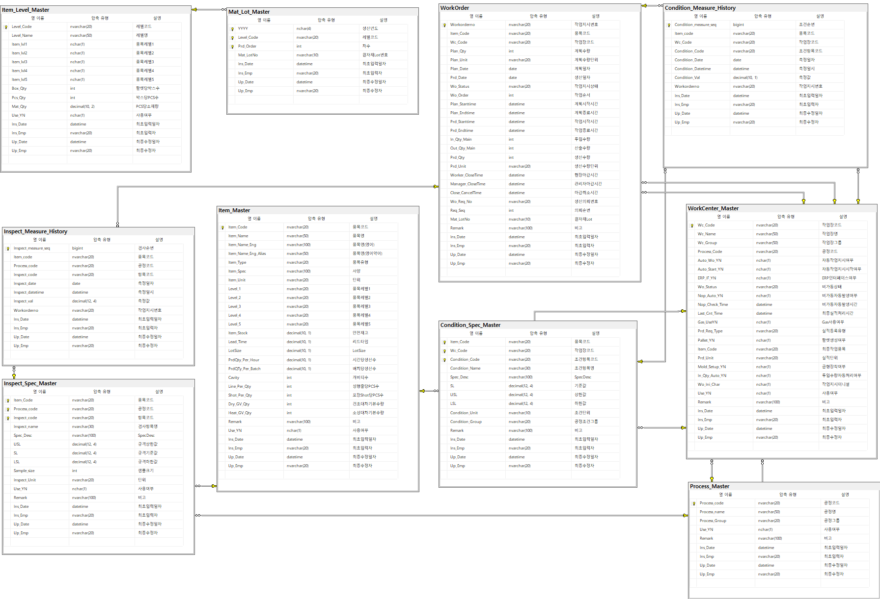
06 품질관리
작업자 : 오휘석
# 품질관리 ER
품질관리 ER
As-is

Slide 17
06 품질관리
작업자 : 오휘석
# 품질측정값등록 Process
Description
품질측정값등록 Process
작업장을 비동기하여 작업장 사용을 금지하고 작업장을 가동시켜 사용 가능하게 한다.
As-is
품질측정값 등록
공정측정값 등록
품질측정값 등록
공정측정값 등록
작업지시
성형
소성/적재
포장
현장마감
품질측정값 등록
공정측정값 등록

Slide 18
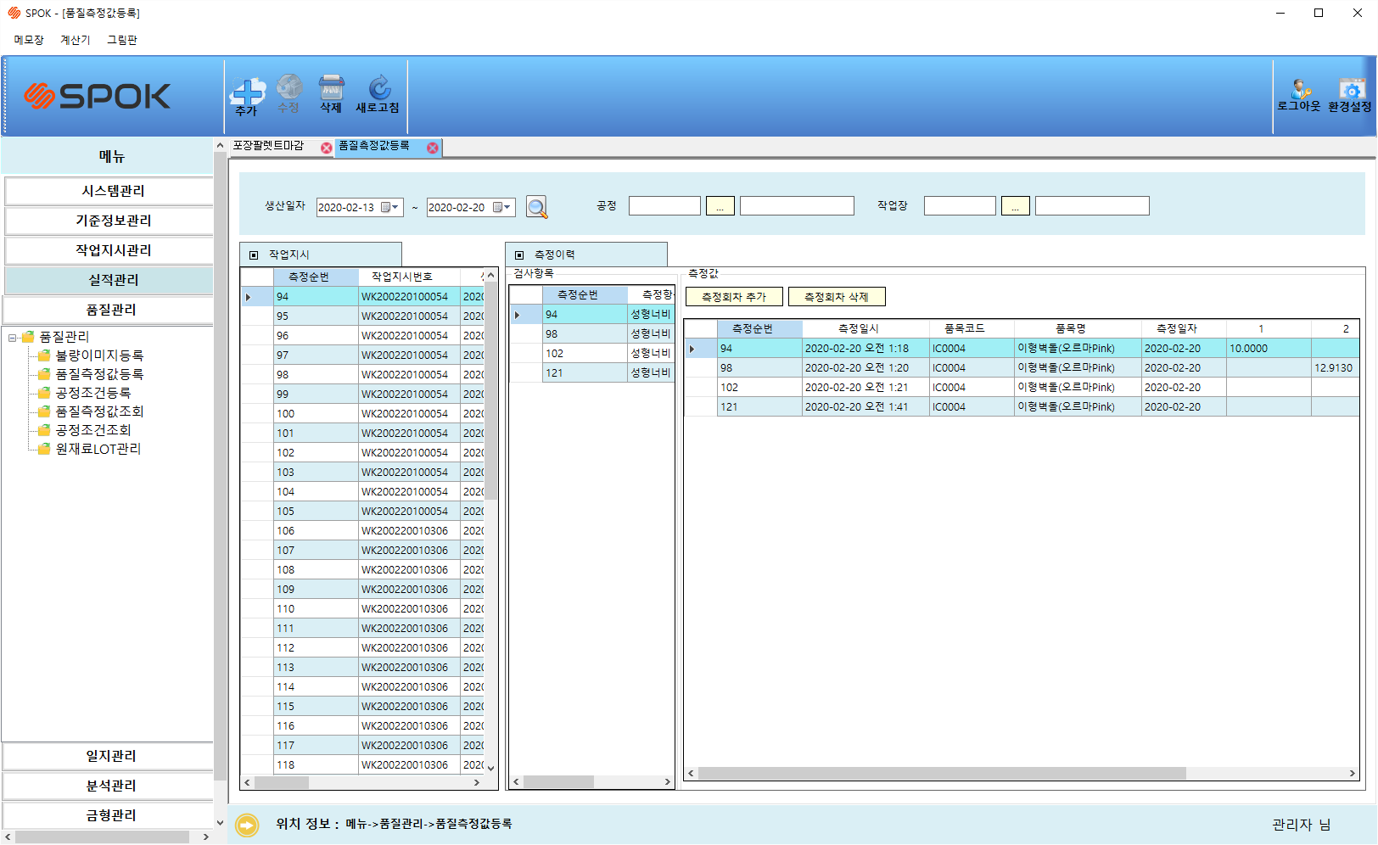
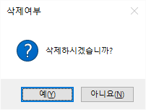
06 품질관리
작업자 : 오휘석
# 품질측정값등록
Description
메뉴 > 실적관리 > 품질측정값등록
이벤트처리
해당 버튼을 누르면 다음과 같은 이벤트가 가능하다.
조회 : 지정한 조건으로 내용을 조회한다.
추가 : 품질 측정값을 추가한다.
삭제 : 선택한 품질 측정값을 삭제한다.
새로고침 : 모든 조회내역을 초기화 한다.
2) 검색조건
해당 항목의 빈 칸에 자신이 찾고 싶은 조건을 설정 후 클릭하면 검색한 내용이 아래 화면에 조회.
생산일자별
공정별
작업장별
3) 추가
선택한 작업지시의 품질의 측정값을 추가한다.
4) 삭제
선택한 측정 목록을 삭제한다.
As-is
Purpose
품질을 측정하고 삭제할 수 있는 조회하는 화면

Slide 19
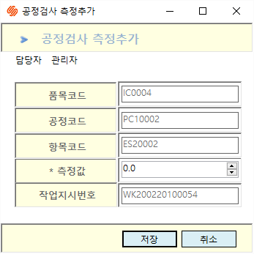
06 품질관리
작업자 : 오휘석
# 품질측정값등록 - 추가
항목 | 설명 | 비고
품목코드 | 등록할 품목코드 | 수정불가
공정코드 | 등록할 공정코드 | 수정불가
항목코드 | 등록할 항목코드 | 수정불가
*측정값 | 측정한 값을 입력한다.
작업지시번호 | 등록할 작업지시번호 | 수정불가
메뉴 > 실적관리 > 품질측정값등록<추가
As-is
※ * 표시는 필수로 입력해야 되는 값

Slide 20
06 품질관리
작업자 : 오휘석
# 공정조건등록 Process
Description
공정조건등록 Process
작업장을 비동기하여 작업장 사용을 금지하고 작업장을 가동시켜 사용 가능하게 한다.
As-is
품질측정값 등록
공정측정값 등록
품질측정값 등록
공정측정값 등록
작업지시
성형
소성/적재
포장
현장마감
품질측정값 등록
공정측정값 등록

Slide 21
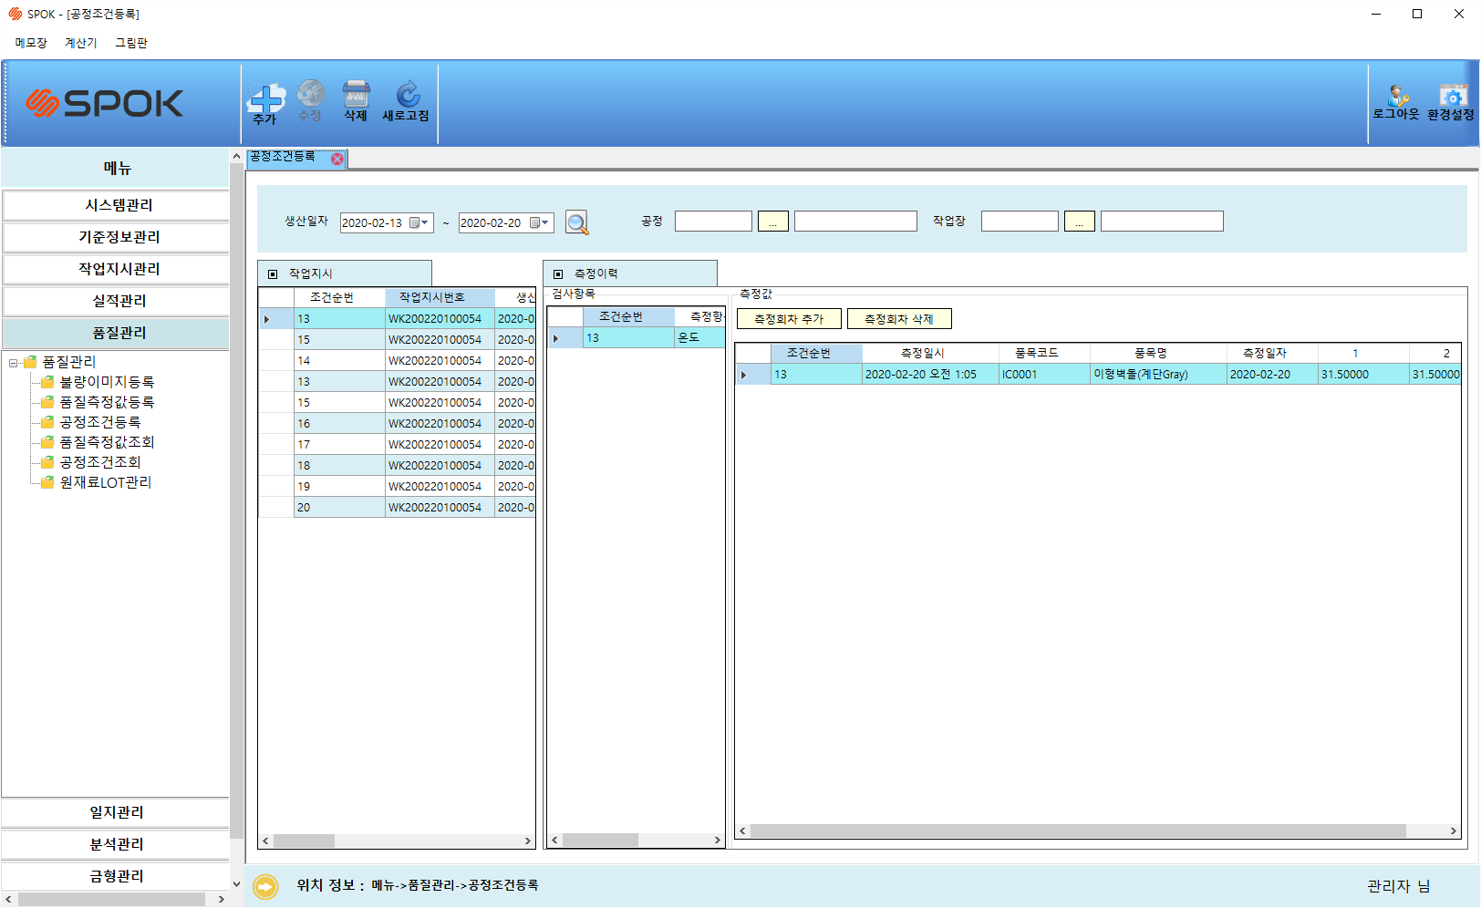
06 품질관리
작업자 : 오휘석
# 공정조건등록
Description
메뉴 > 실적관리 >공정조건등록
이벤트처리
해당 버튼을 누르면 다음과 같은 이벤트가 가능하다.
조회 : 지정한 조건으로 내용을 조회한다.
추가 : 공정 측정값을 추가한다.
삭제 : 선택한 공정 측정값을 삭제한다.
새로고침 : 모든 조회내역을 초기화 한다.
2) 검색조건
해당 항목의 빈 칸에 자신이 찾고 싶은 조건을 설정 후 클릭하면 검색한 내용이 아래 화면에 조회.
생산일자별
공정별
작업장별
3) 추가
선택한 작업지시의 공정조건의 측정값을 추가한다.
4) 삭제
선택한 측정 목록을 삭제한다.
As-is
Purpose
공정조건의 측정값을 추가하고 삭제할 수 있는 조회 화면

Slide 22
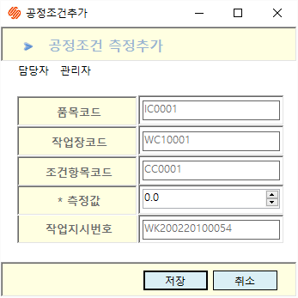
06 품질관리
작업자 : 오휘석
# 공정조건등록 - 추가
항목 | 설명 | 비고
품목코드 | 등록할 품목코드 | 수정불가
작업장코드 | 등록할 작업장코드 | 수정불가
조건항목코드 | 등록할 조건항목코드 | 수정불가
*측정값 | 측정한 값을 입력한다.
작업지시번호 | 등록할 작업지시번호 | 수정불가
메뉴 >실적관리 >공정조건등록<추가
As-is
※ * 표시는 필수로 입력해야 되는 값

Slide 23
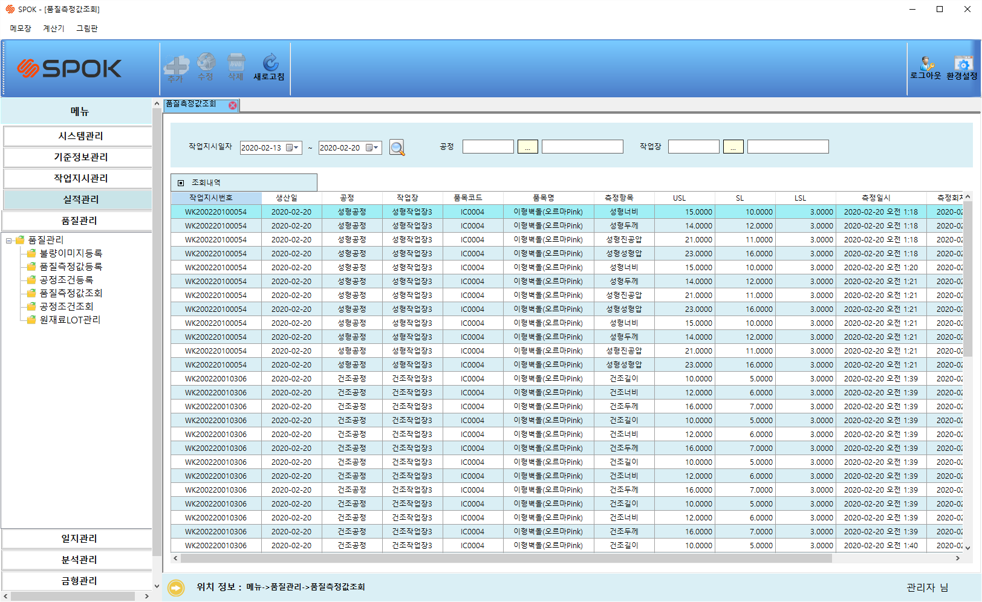
06 품질관리
작업자 : 오휘석
# 품질측정값조회
Description
메뉴 >실적관리 >품질측정값조회
이벤트처리
해당 버튼을 누르면 다음과 같은 이벤트가 가능하다.
조회 : 지정한 조건으로 내용을 조회한다.
새로고침 : 모든 조회내역을 초기화 한다.
2) 검색조건
해당 항목의 빈 칸에 자신이 찾고 싶은 조건을 설정 후 클릭하면 검색한 내용이 아래 화면에 조회.
작업지시일자별
공정별
작업장별
As-is
Purpose
모든 품질측정값을 조회하고 상세내역을 확인할 수 있는 조회 화면
1
2
3

Slide 24
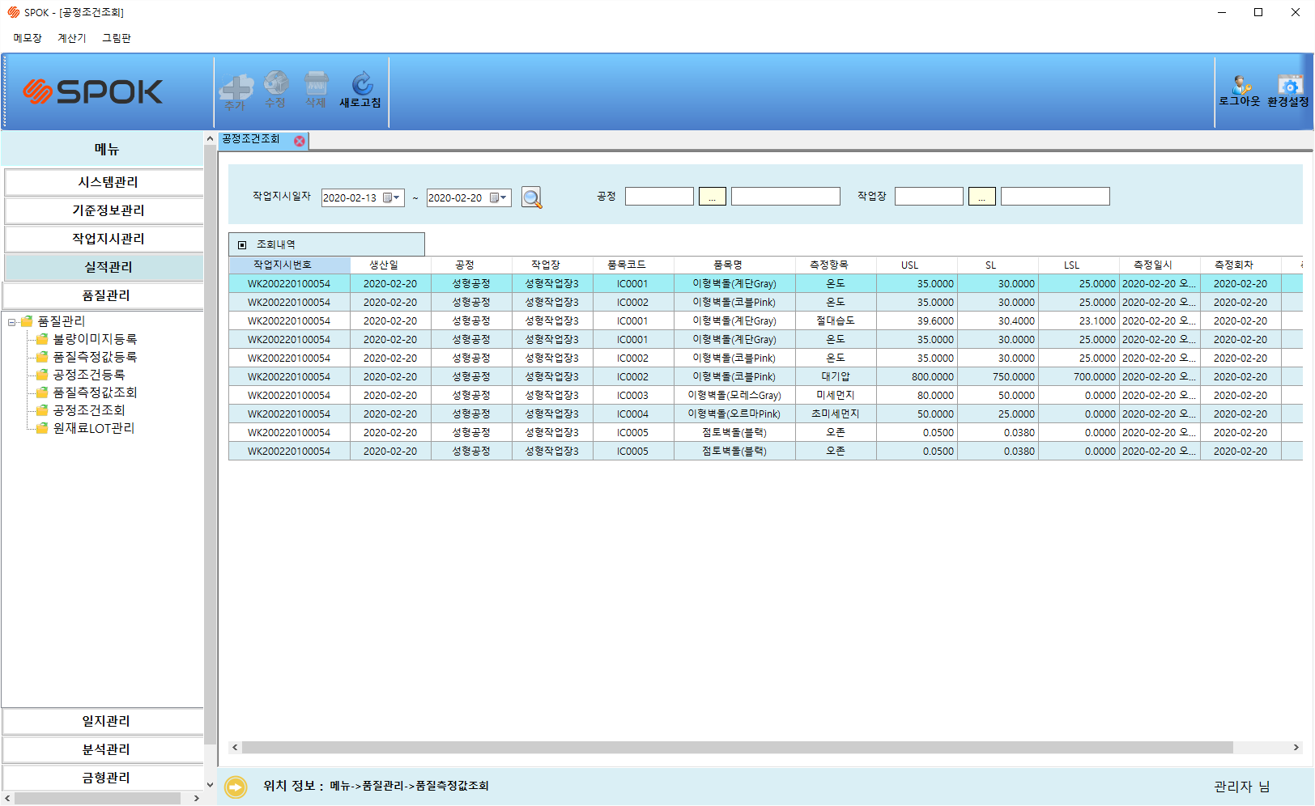
06 품질관리
작업자 : 오휘석
# 공정조건조회
Description
메뉴 > 실적관리 >공정조건조회
이벤트처리
해당 버튼을 누르면 다음과 같은 이벤트가 가능하다.
조회 : 지정한 조건으로 내용을 조회한다.
새로고침 : 모든 조회내역을 초기화 한다.
2) 검색조건
해당 항목의 빈 칸에 자신이 찾고 싶은 조건을 설정 후 클릭하면 검색한 내용이 아래 화면에 조회.
작업지시일자별
공정별
작업장별
As-is
Purpose
모든 공정조건의 측정값을 확인하고 상세내역을 조회하는 화면
1
2
3

Slide 25
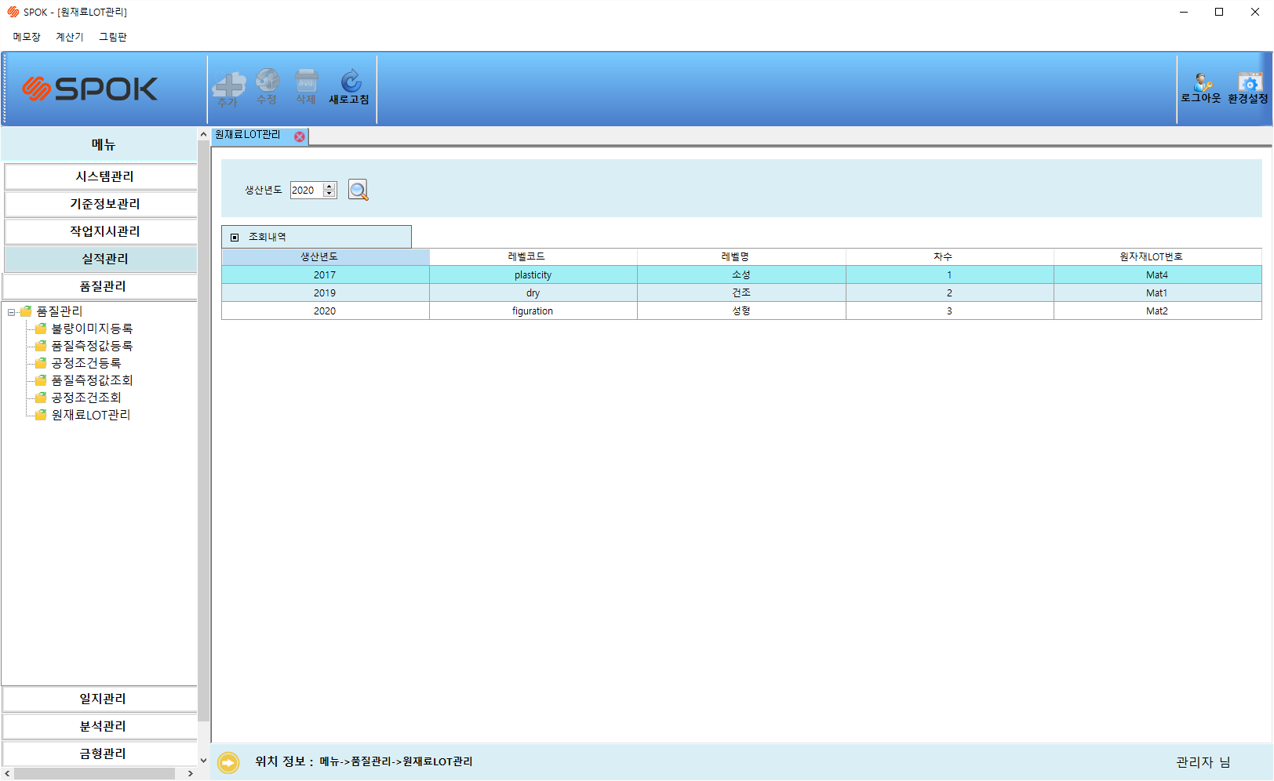
06 품질관리
작업자 : 오휘석
# 원재료LOT관리
Description
메뉴 > 실적관리 >원재료LOT관리
이벤트처리
해당 버튼을 누르면 다음과 같은 이벤트가 가능하다.
조회 : 지정한 조건으로 내용을 조회한다.
새로고침 : 모든 조회내역을 초기화 한다.
2) 검색조건
해당 항목의 빈 칸에 자신이 찾고 싶은 조건을 설정 후 클릭하면 검색한 내용이 아래 화면에 조회.
생산년도별
As-is
Purpose
년도별로의 LOT를 확인하고 조회하는 화면
1

Slide 26
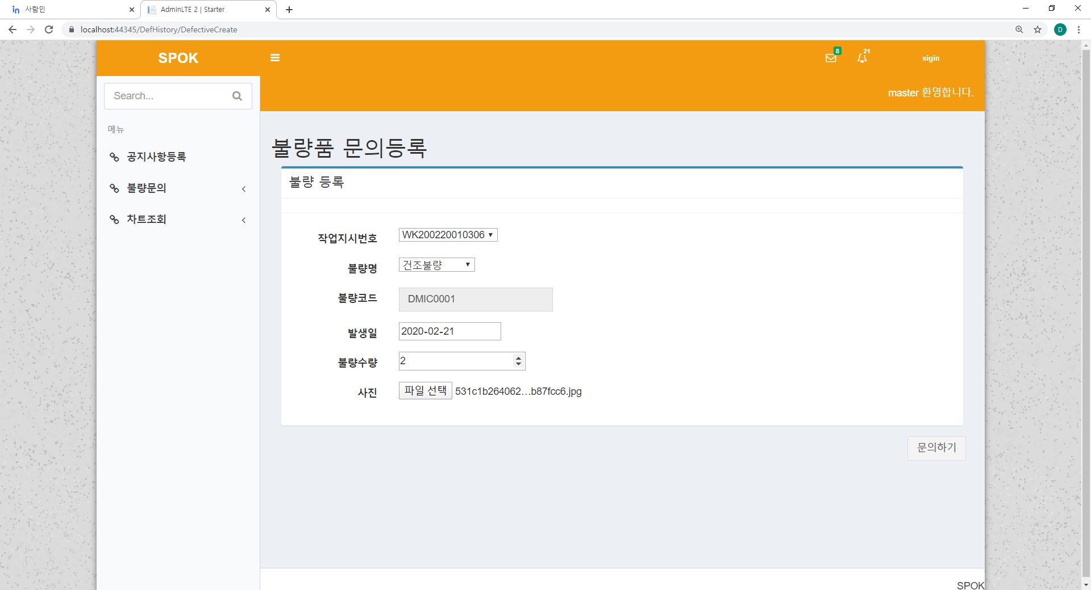
11 웹
작업자 : 오휘석
# 불량문의 등록
Description
메뉴 > 불량이미지등록 >불량문의>불량문의등록
이벤트처리
해당 버튼을 누르면 다음과 같은 이벤트가 가능하다.
조회 : 지정한 불량명으로 불량코드를 가지고 온다.
파일 등록 : 원하는 파일을 올릴 수 있다.
As-is
Purpose
불량이미지를 입력하고 문의하는 웹 화면

Slide 27
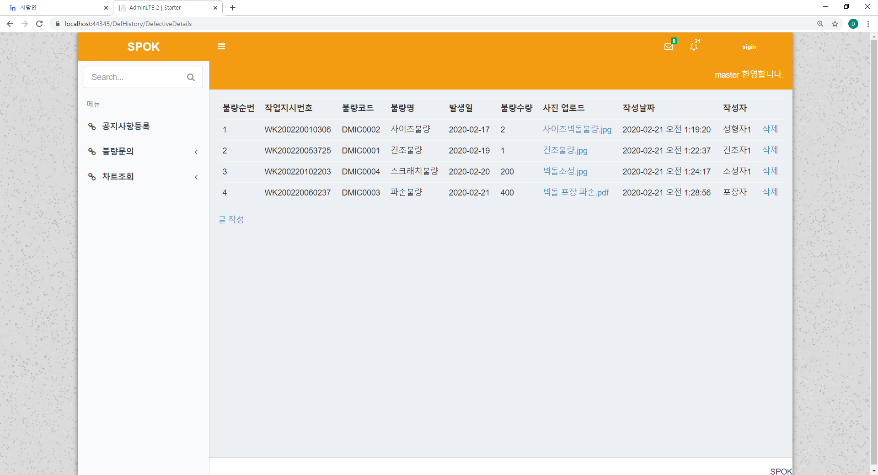
11 웹
작업자 : 오휘석
# 불량문의 조회
Description
메뉴 > 불량이미지등록 >불량문의>불량문의조회
이벤트처리
해당 버튼을 누르면 다음과 같은 이벤트가 가능하다.
사진 업로드 : 모든 파일을 다운로드 받을 수 있다.
삭제 : 해당 내용을 삭제한다.
As-is
Purpose
등록한 불량이미지 내역을 확인할 수 있는 웹 화면

